Slide 1
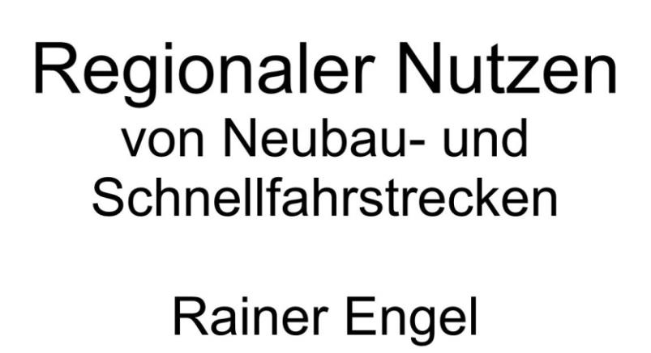


Slide 2
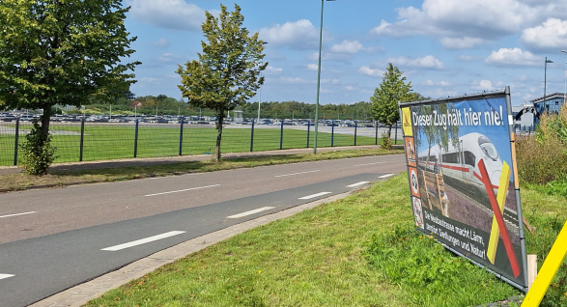
„ICE donnern hier
nur durch!“
Bürgerinitiativen gegen
Deutschlandtakt-Projekte
Bispingen, Kartbahn
2

Slide 3
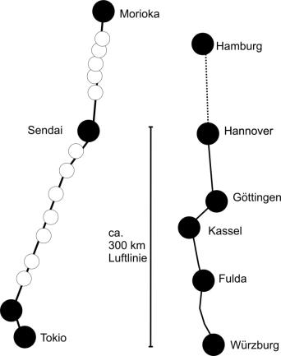
Japan macht es besser:
Mehr Stationen auf gleicher Streckenlänge
In einfachster Bauart wurden in Japan von Anfang an Zwischenstationen angelegt.
3

Slide 4
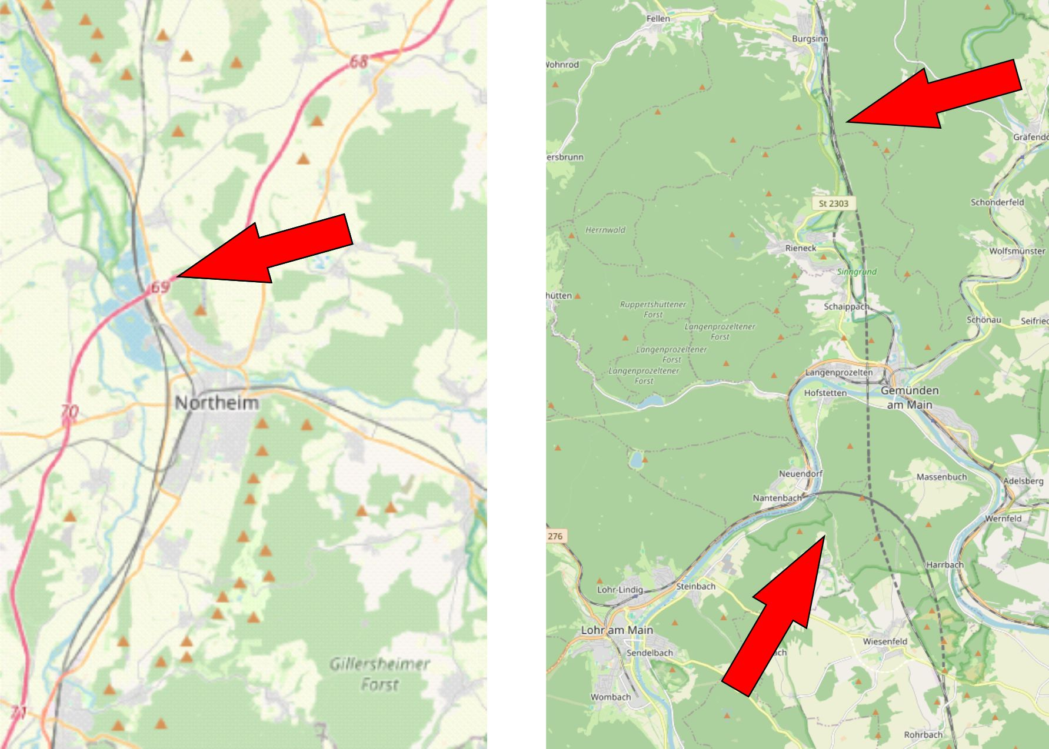
Erste Neubaustrecke:
Ungenutzte Verknüpfungen
Bis heute
kein SPNV.
4

Slide 5
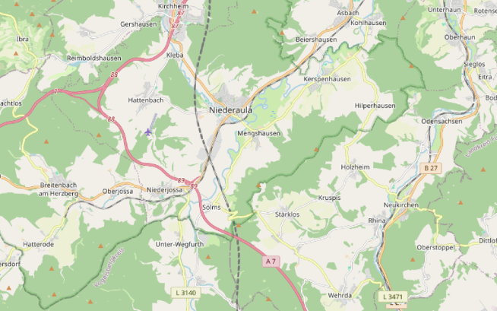
Erste Neubaustrecke:
Verpasste Chancen:
Ländlichen Raum entwickeln
Niederaula:
Bahn vor der Haustür.
Sind
7.000 Einwohner
zu wenig für regionale Entwicklung?
5

Slide 6
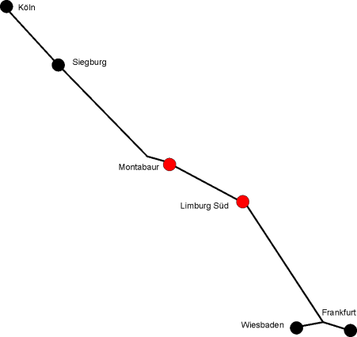
Zweite Neubaustrecke:
ICE als „Nahverkehr“
Erfolg:
Montabaur in Stadtnähe.
Misserfolg:
Limburg Süd auf dem Acker.
Misserfolg
Limburg – Wiesbaden:
Eigenwirtschaftlich
nur 2x werktags.
6

Slide 7
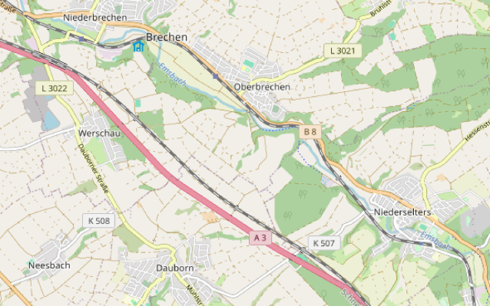

Zweite Neubaustrecke:
Wiesbaden – Limburg Stadt in 35 Minuten?
Von Mainz schneller in den Westerwald?
Der Höhenunterschied zwischen NBS und Bestand beträgt
40 Meter und ist mit 40 Promille
zu bewältigen.
Aber das geeignete Fahrzeug fehlt.
7

Slide 8
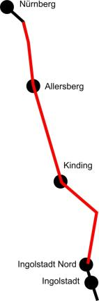
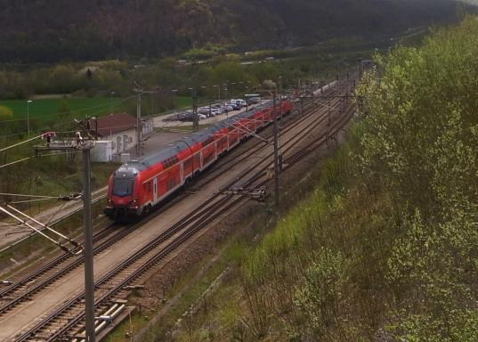
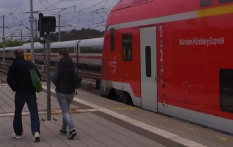
Der Durchbruch in Bayern:
München-Nürnberg-Express
Bf.
Kinding
8

Slide 9
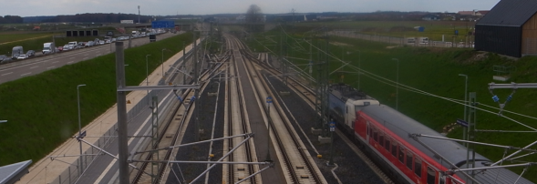
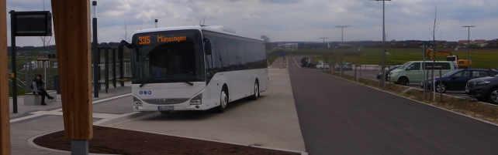
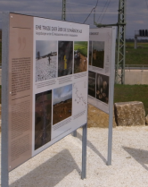
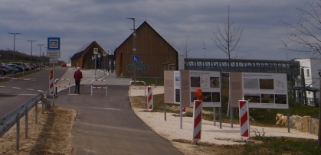
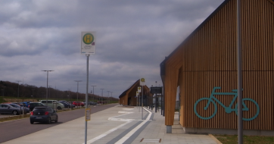
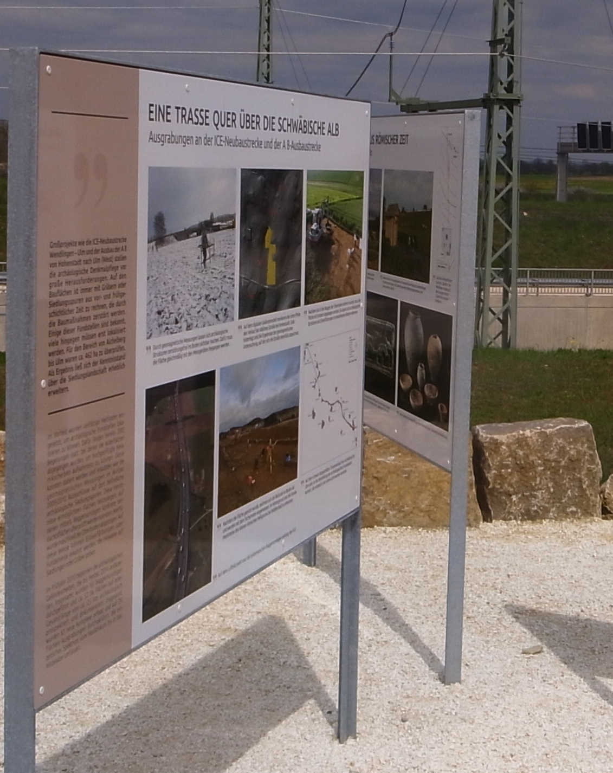
Vorbildlich:
Merklingen auf der Schwäbischen Alb
9

Slide 10
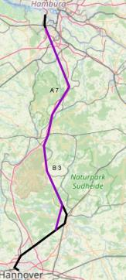
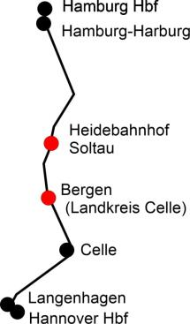
Hamburg – Hannover:
Ohne Halt durch die Heide?
Die Vorzugs-Trasse und der Regionalexpress
Quellen:
Unveröffentlichte Arbeitsergebnisse der DB InfraGo
und
unveröffentlichtes
Gutachten
10

Slide 11
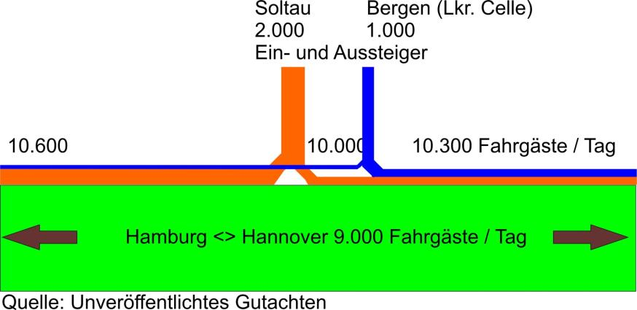
Hamburg – Hannover:
Die Nachfrage für einen Regionalexpress
Das große Zahl der direkt Reisenden wird durch die kurze Fahrzeit (30 Minuten Zeitvorteil gegenüber heutigem RE) begründet.
Eine Ausschleifung nach Soltau erscheint nicht wirtschaftlich.
11

Slide 12
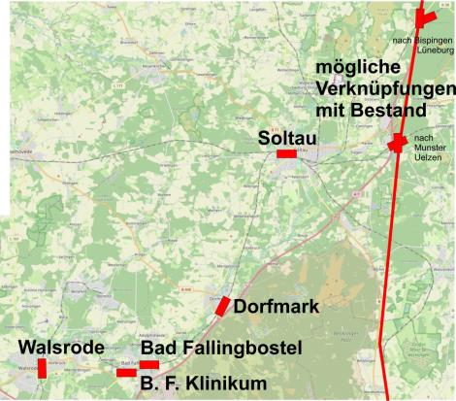
Hamburg – Hannover:
Anschlussverkehr ist machbar
Anschluss an die Neubaustrecke ist ohne zusätzlichen Aufwand möglich und verkürzt die Fahrzeit auch mit Umsteigen beträchtlich.
12

Slide 13
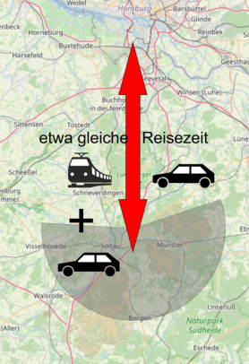
In der Region haben fast alle ein Auto:
Parkplätze am Bahnhof schaffen Nachfrage
Das Verkehrsgewühl in der Metropole
und der tägliche Stau auf dem Weg dorthin
ist nicht unbedingt attraktiv. Schon ein
Stundentakt kann damit konkurrieren, wenn der Bahnhof leicht erreichbar ist.
13

Slide 14
Hamburg – Hannover:
Die Fahrplantrasse für den Regionalexpress
Trotz sehr großer Belastung der Schnellfahrstrecke: Der Regionalexpress (orange) lässt sich in den Fahrplan der ICE (schwarz, rot, blau), Flixtrain (grün) und Güterverkehr (lila) einfügen. Der für den Güterverkehr vorgesehene Anschluss lässt die Führung über Celle zu, während der ICE auf der SFS „überholt“.
Fahrplan-Grundlage:
Zielfahrplan 2030+, 3. Entwurf.
14

Slide 15
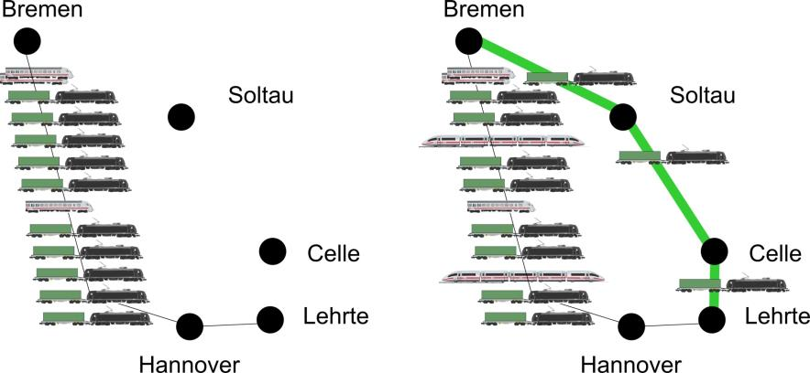

Hamburg – Hannover:
Regionaler Nutzen entsteht weit entfernt!
Bessere Anbindung von Bremen und Nordwest-Niedersachsen wird möglich, wenn Güterzüge von der Strecke über Nienburg verlagert werden können.
15

Slide 16
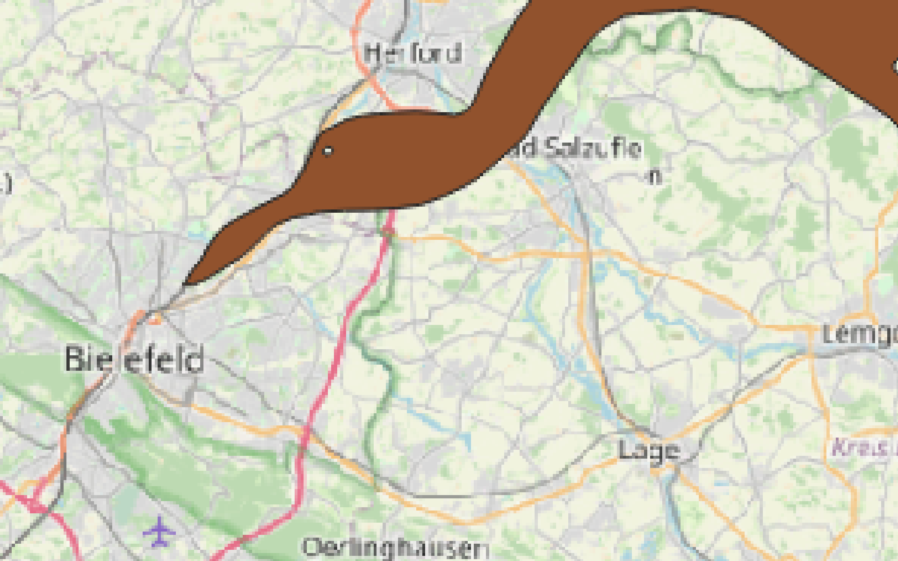
Hannover – Bielefeld:
Anschluss Bielefeld - Bad Salzuflen
10 Minuten statt 25 Minuten zum ICE und zum Oberzentrum Bielefeld für eine Stadt mit 50.000 Einwohnern:
Der Anschluss ist topografisch und technisch machbar.
Braun: Grobkorridore Stand 2022
16

Slide 17
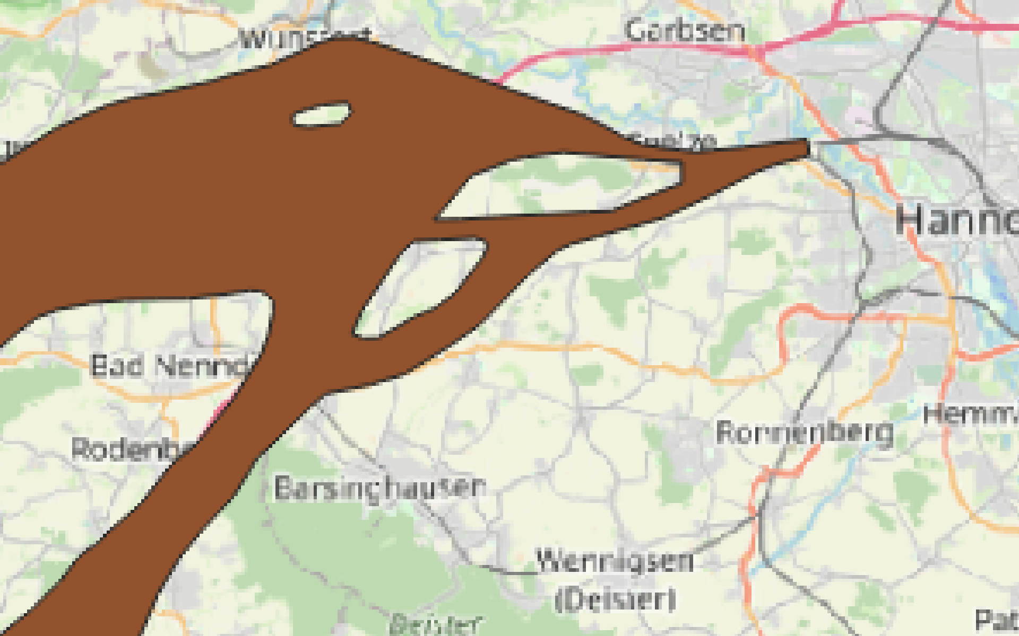
Hannover – Bielefeld:
Regionalexpress nach Bad Nenndorf
10 Minuten statt 35 Minuten zum ICE und zum Oberzentrum Hannover für eine abgelegene Region:
Die Verknüpfung mit der S-Bahn
Bad Nenndorf – Barsinghausen ist machbar. Der Regionalexpress Wolfsburg – Hannover könnte hinfahren, statt in Hannover herum- zustehen.
Braun: Grobkorridore Stand 2022
17

Slide 18
Wer darf über regionalen Nutzen nachdenken?
Der Widerstand von Bundesländern und Bürgerinitiativen gegen Neubauprojekte einerseits und die Arbeit der Initiative Deutschlandtakt andererseits haben es möglich gemacht:
Planer der DB InfraGo, die im Auftrag des Bundes Projekte für den Deutschlandtakt planen, dürfen seit Anfang 2023 Regionalbahnhöfe und Verknüpfungen denken und planen – auch ohne vorherige Abstimmung mit den Bundesländern.
18

Slide 19
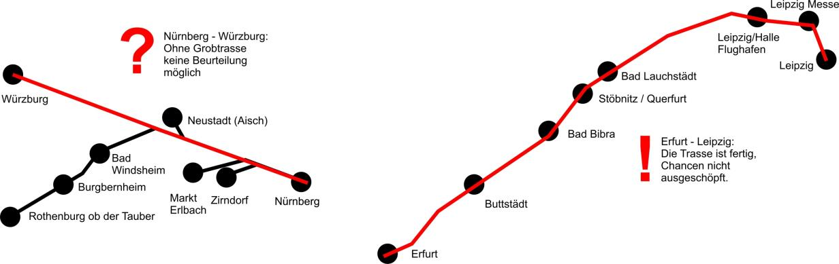
Vom Plan zum Ziel?
Vom Ziel zum Plan?
Welcher regionale Nutzen möglich ist, hängt von der Trasse ab. Es empfehlt sich, Grobtrassen und regionalen Nutzen gemeinsam zu entwickeln.
19

Slide 20
Ländlichen Raum fördern?
Problem Nutzen-Kosten-Rechnung:
Wo nichts ist, darf auch nichts kommen!
Eisenbahnen werden für ein Jahrhundert gebaut.
Die heutige Nutzen-Kosten-Rechnung berücksichtigt nicht die langfristigen Wirkungen für die Struktur der entlegenen Regionen, durch die heute der ICE nur „durchdonnert“.
20

Slide 21
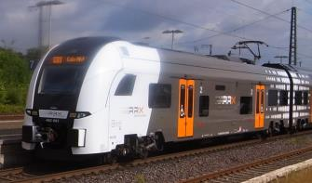
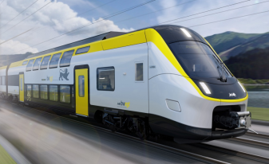
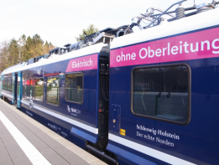
Fahrzeuge:
Für die meisten Anwendungsfälle sind Fahrzeuge verfügbar
Zweigleisige Tunnel mit ihren Druckverhältnissen erfordern besondere Anpassungen. Neuere Strecken werden mit eingleisigen Tunneln gebaut und verringern daher den technischen Aufwand.
Für kurze Strecken eignen sich
Für höhere Geschwindigkeit und große Nachfrage sind im Angebot: klassische Triebwagen,
Desiro HC (links), der jetzt auch für 190 km/h verfügbar ist, die auch auf Strecken ohne
und Coradia Stream (Mitte) für 200 km/h. Fahrdraht weiterfahren können.
©Alstom Advanced & Creative Design
21

Slide 22



Danke
für Ihre Aufmerksamkeit
Rainer Engel
Kontakt:
Telefon 05231 300112
E-Mail: engel@neubaustrecke-bielefeld-hannover.de
Internet:
https://initiative–deutschlandtakt.de
https://neubaustrecke-bielefeld-hannover.de
https://neubaustrecke-hamburg-hannover.de

